Slide 1
פרויקט עיצוב התנהגות
מסכי הפרויקט
Sara Hartuv
sarahartuv1@gmail.com
22/01/2026

Slide 2
מסך הבית

Slide 3
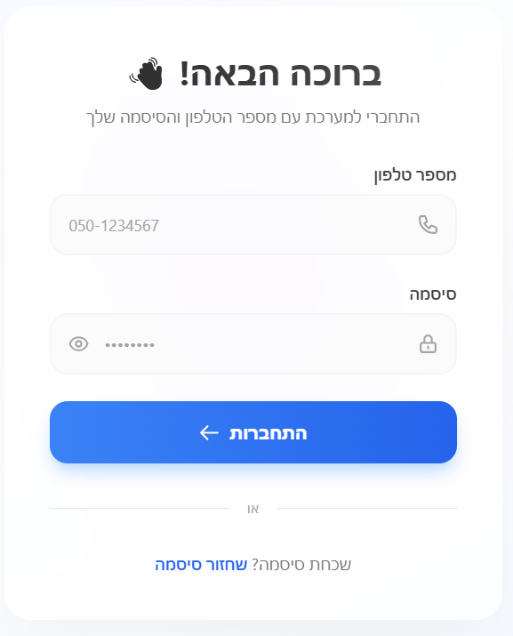
מסך התחברות למערכת
ההתחברות מתבצעת עם טלפון וסיסמא עבור כל בעלי התפקידים
ניתוב לעמודים המתאימים לפי דרגת המשתמש

Slide 4
מסכי כניסת מורות – כללי קיים בכל המסכים של המורה
שם מורה, תאריך עברי ולועזי, כיתה, פרשה, מספר התלמידות בכיתה, מספר תלמידות עם הצטיינות שבועית ברפרוף עכבר על זה יראו מי התלמידות הללו, בצד שמאל למעלה תמיד קיים כפתור יציאה
כרטיסיות של 3 מצבים
ראשי
גרפים
הודעות לתמידות

Slide 5
כניסת מורות - מסך יומיומי
טבלת עדכון יומית
מוצג התאריך של היום וניתן לבחור גם תאריך אחר למשל של אתמול או שלשום ולפי זה תוצג הטבלה המתאימה של התאריך הנבחר (הטבלה הברירת מחדל היא של היום)
טבלה שעמודותיה הן השיעורים שיש באותו יום, ושורותיה הן הכללים של הכיתה, כל קוביה בטבלה מחולקת לפי שמות הבנות – שם צריך להכניס ניקוד יומי (0,1,2)
בכל יום שישי מהשעה 12 בלילה ועד יום ראשון בשעה 10:00 בבוקר יהיה הודעת פופ אפ שקופצת למורה הגיע הזמן לעדכן מצטיינות שבוע בהודעה תהיה הרשימה של בנות הכיתה ולכל תלמידה כמה נקודות היא צברה השבוע (זה יהיה מוצג למורה), ואז המורה תצטרך לבחור האם התלמידה מצטיינת שבוע אם כן אז יהיה לה אוטומטית שובר (בכיתות תעסוקה – שניים) ותעודה ואם לא המורה תצטרך לבחור מה מגיע לה (שובר – אחד או שניים, או תעודה)
טבלת סיכום שבוע למורה
נתוני הטבלה הם לפי התאריך שבוחרים. מוצג הפרשה של השבוע האחרון ואפשר להחליף לשבועות קודמים
בה יש שורות: כמות נקודות שבועית האם היא מצטיינת שבוע, שוברים שקיבלה השבוע, והאם קיבלה תעודה, והעמודות זה שמות התלמידות הטבלה מיועדת למורה כדי שיהיה לה מידע מה היא נתנה השבוע ולמה
טבלת סיכום הצטיינות תקופתית :
נתוני הטבלה הם לפי התאריך שבוחרים, ניתן לבחור תאריכי תקופות הברירת מחדל זה התקופה הנוכחית ואפשר לראות תקופות קודמות
השורות בטבלה: מספר התעודות שהתלמידה צברה עד עכשיו (אבל רק מתחילת תקופת הצטיינות זו), והעמודות זה שמות התלמידות בכיתה

Slide 6
כניסת מורות - גרפים
גרף עמודות הצטיינות:
ציר הx שמות התלמידות, ציר הy מספר הפעמים שהיתה מצטיינת שבוע עד כה מתחילת השנה
הגרפים:
גרף ממוצע : הרעיון מציגים את נתוני הממוצע של התלמידות
ניתן לבחור להציג את הנתונים על פי: יום, שבוע, תקופה, כל הכיתה או לפי תלמידה מסוימת
יום – מציג את הממוצע היומי של צבירת נקודות בשיעור (סכום כל הנקודות של כל השיעורים ביום שנבחר לחלק במספר השיעורים)
שבוע – מציג גרף ציר הx זה ימי השבוע ציר ה Y זה הממוצע של כל יום בשבוע זה אם בחרו להציג את כל הכיתה אז זה מציג בכל יום עמודות צמודות כמספר הבנות בכיתה, מציג גם מה הממוצע השבועי של שיעור לכל תלמידה
תקופה – ציר ה X מחולק לפי פרשות השבוע של התקופה הנבחרת, וציר ה Y זה הממוצע השבועי של אותו שבוע גם פה כמו בגרף השבועי ההצגה מתבצעת כאשר בוחרים את כל הכיתה, בנוסף מציג לכל תלמידה מה הממוצע לאורך כל התקופה של שיעור אחד
לכל תלמידה
גרף עוגה – אחוזים של השבועות שהצטיינתי מתוך השבועות עד כה
גרף עוגה – 4 עוגות שמחולקות ל 3 כל חלק מסמל הצלחה מלאה, חלקית, אי הצלחה, שזה בעצם כמות השיעורים שצברתי הצלחה מלאה לעומת כל השיעורים בטווח הזמן או כמות השיעורים שצברתי הצלחה חלקית לעומת כל השיעורים, כל עוגה היא לפי כלל הכיתה – דיבור בכבוד, הבאת ציוד וכו'
גרף עמודות – ציר ה X 4 הכללים וציר ה Y זה אחוזי ההצלחה שלה באותה תקופת זמן שנבחרה לכל תלמידה יש 3 עמודות של הצלחה מלאה , הצלחה חלקית, או אי הצלחה

Slide 7
כניסת מורות – הודעות
המורה תיראה את המסך מחולק לפי התלמידות שלה והיא תוכל לראות את כל ההודעות שהתלמידה קיבלה ויהיה לה כפתור של הודעה חדשה
פופ אפ ששם היא מוסיפה את ההודעה
הבהרה אין צ'אט בין התלמידה למורה !
זהו שליחת הודעות חד צדדיות מכיוון המורה לתלמידותיה, וצפיה של המורה בהודעות שכתבו הצוות הטיפולי לתלמידה זו כדי להבין תהליך והתקדמות.

Slide 8
כניסת תלמידות
שם, כיתה, פרשה, האם היא מצטיינת שבוע
מספר נקודות שצברתי השבוע
האם קיבלתי שובר (או שניים) או תעודה
מספר שוברים סך הכל למימוש
מפת הדרך להצטיינות חודשית
כפתור שליחת הודעות לצוות ניהול על רעיונות חדשים
גרפים/היסטוריה
גרף עוגה - פילוח באחוזים של הצטיינות שבועית - ז"א שבועות שהצטיינתי ביחס לכל השבועות בשנה עד כה
גרף נקודות - מציין את כמות הנקודות שהתלמידה צברה מתחילת התקופה הנוכחית - כל שבוע יש נקודה, אם הייתה מצטיינת שבוע סימון וכתוב את כמות השוברים שקיבלה ותעודת הצטיינות אם קיבלה
הודעות מצוות
צפיה בכל ההודעות של הצוות, הודעות שלא נקראו מופיעות במודגש

Slide 9
כניסת צוות ניהולי + טיפולי
יתבצע בשלב עתידי
הוקמה תשתית לפיתוח עתידני
התהליכים המרכזיים
צפיה בגרפים של התלמידות והמורות + גרפים כלל תיכוניים
הוספת הודעות לתלמידות + צפיה בהודעות שהן כתבו לתלמידות

Slide 10
כניסת מנהלת אתר
יתבצע בשלב עתידני
הוקמה תשתית לפיתוח
תהליכים מרכזיים
הוספת/מחיקת/עדכון משתמשים
הוספת/מחיקת/עדכון מלאי
בקרה על המערכת
ועוד

Slide 11
כניסת תלמידות - הקיוסק
צפיה בכל המוצרים
אפשרויות סינון על פי קטגוריות, על פי מחיר, ועל פי חיפוש שמות
הדגשה על מוצרים מסוימים שהם החדשים ביותר, הנמכרים ביותר ועוד
לכל מוצר כתוב שם מוצר, תיאור, לאיזה קטגוריה שייך, כמה במלאי, מחיר, אפשרות להוספת המוצר לסל
אפשרות למעבר לסל הקניות
אפשרות למעבר לתשלום
אפשרות חזרה לפרופיל

Slide 12
כניסת תלמידות – סל הקניות
צפיה בכל הפריטים בסל
על כל פריט אפשרות למחוק אותו מהסל, לראות תמונה, שם, תיאור, מחיר, קטגוריה, אפשרות לעדכון כמות להזמנה
צפיה בעלות של הקניה, וכמות המוצרים בהזמנה
כפתור לסיום הזמנה – בעת לחיצה עליו תוצג הודעת הזהרה "אין החלפות והחזרות כלל!" לחיצה על אישור בהודעת ההזהרה תעדכן את כמות השוברים, ואת המלאי של המוצרים שהוזמנו, וישלח מייל לצוות ניהול על ביצוע הזמנה התלמידה תקבל מספר הזמנה לצורך אימות ההזמנה – זמני בשלב עתידי יותר יהיה ממשק ניהול ולשם ישלחו הזמנות שצריכות טיפול, בנוסף בשלב עתידני תודפס קבלה עבור התלמידה
כפתור לחזרה לעמוד הקיוסק

Slide 13
דף הבית
התחברות למערכת
צד מנהלת אתר - עתידני
צד ניהולי + טיפולי - עתידני
צד תלמידה
צד מורה
הודעות לתלמידות
גרפים
הודעות
גרפים
יומיומי
פרופיל אישי
הודעות מצוות
גרפים
הקיוסק
הוספת הודעה לתלמידה
הכנסת הצטיינות שבועית, שוברים, ותעודה שבועית
הוספת רעיונות לקיוסק
סל קניות
אישור קניה

Slide 14
Thank you!
Sara Hartuv
sarahartuv1@gmail.com
22/01/2026

